Slide 1
2021年3月18-19日，中美高层战略对话在美国安克雷奇举行

Slide 2
视频回顾

Slide 3
视频中无不体现着中方的硬气！
既然双方谈的这么激烈，
那么，本次中美高层对话究竟谈了些什么呢？

Slide 4
中国：
坚定捍卫国家主权和民族尊严，坚决反对别国对中国内部事务指手画脚。
任何人不能剥夺中国人民追求美好生活的权利。中国始终重视保护和促进人权，把改善民生、促进人的全面发展作为
重点。中国不会将自己的民主制度和价值观强加给其他国家，同时坚定维护自身政治制度和价值观念，反对动辄拿人
权问题作幌子对中方指责抹黑，干涉中方内政。
一贯主张，国家无论大小、贫富、强弱，都是国际社会平等一员，不能谁的胳膊粗、拳头大谁说了算，更不能以
大欺小、恃强凌弱。
真正的多边主义应当坚持《联合国宪章》宗旨和原则，尊重国际关系基本准则，尊重世界各国主权，尊重文明多样性，
致力于国际关系民主化，而不应该拉“小圈子”，更不应该开历史倒车，以意识形态划线，重挑集团对抗。
中美关系的本质是互利共赢而不是零和博弈。中方敦促美方消除上届政府对华错误政策影响，同时避免制造新的问题。
台湾问题事关中国主权和领土完整，涉及中国核心利益，没有任何妥协退让余地；希望美方尊重客观事实，停止攻击
抹黑中国治疆政策，放弃在反恐问题上搞双重标准；不要再试图搞乱香港，不要阻挡中国推进“一国两制”的进程；第
十四世达赖是打着宗教幌子、长期从事反华分裂活动的政治流亡者。希望美方恪守承认西藏是中国一部分、不支持“藏
独”的承诺，慎重妥善处理涉藏问题

Slide 5
美国：
保持对话沟通，开展互利合作，防止误解误判，避免冲突对抗，推动中美关系健康稳定发展。
重申在台湾问题上坚持一个中国政策。
加强在气候变化领域对话合作，双方将建立中美气候变化联合工作组。
将围绕二十国集团、亚太经合组织等多边活动加强协调磋商。
将本着对等互惠的精神就便利彼此外交领事机构和人员活动以及媒体记者相关问题进行商谈。
根据疫情形势调整相关旅行和签证政策并逐步推动中美人员往来正常化。
希望继续这种高层战略沟通。
（基本上是一些废话）

Slide 6
看晕了吗？
其实所传达的信息也就是以下几点：
1.中国已经不是一百多年前那个羸弱的中国。你欺负我，我会揍回去。
2.希望美方好自为之，不要再耍这样的小聪明。
3.你态度好一点，我们还能做朋友。
谈话本身的价值远超于谈话内容

Slide 7
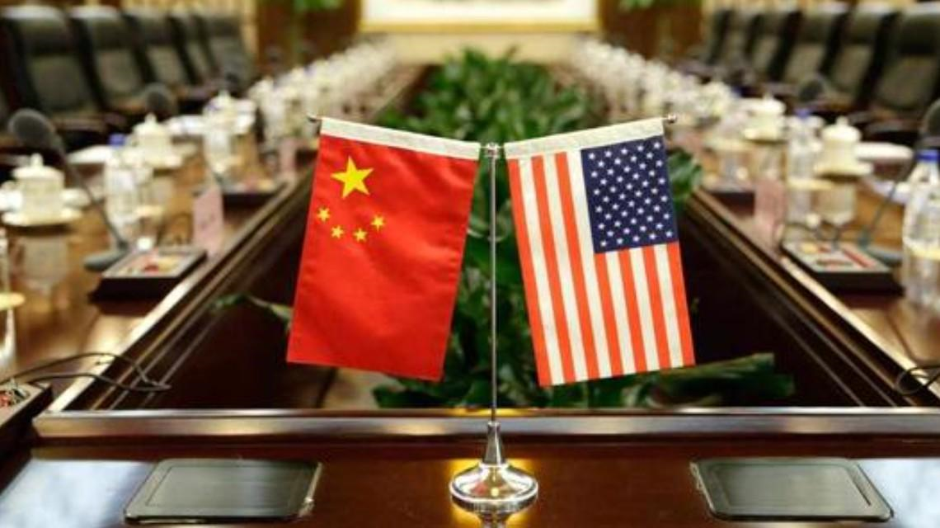
总结：
世界正朝着多极化发展。中美双方应该加强合作，防止摩擦与争端，
这不仅对中美双方都有好处，更影响着国际的和平与稳定。

Slide 8
谢谢观看！
By Mikeson

